Slide 1
MỤC LỤC THÁNH CA
X

Slide 2

XIN CHO NHAU

Slide 3

Xin cho nhau thân ái
trên môi cười.
Xin cho nhau lẽ sống
luôn chân thành.
Xin cho nhau lẽ sống
trong Jêsus.
Xin cho nhau khắng khít hiệp một lòng

Slide 4
Ha-lê-lu, ha-lê-lu-gia! A-men!
Ha-lê-lu, ha-lê-lu-gia! A-men!
Ha-lê-lu, ha-lê-lu-gia! A-men!
Ha-lê-lu, ha-lê-lu-gia! A-men!

Slide 5
XIN CHA
BAN THÊM DẦU

Slide 6
1
Xin Cha ban cho thêm dầu cháy trong đèn con.
Xin Cha ban
tâm linh bừng cháy luôn.
Xin Cha ban cho thêm dầu cháy trong đèn con.
Nguyện Cha ban lửa Thánh Linh muôn muôn đời.

Slide 7

Hát Hô-sa-na, Hát Hô-sa-na! Hát Hô-sa-na Vua muôn đời sáng ngời.
Hát Hô-sa-na, Hát-hô-sa-na! Hát Hô-sa-na
Vua muôn vua.

Slide 8

2
Xin Chúa khiến con nên tay lưới cho Ngài nay.
Với ước muốn
con dâng lời khẩn xin.
Xin Chúa khiến con nên tay lưới cho Ngài nay.
Nguyện đưa thân hữu đến ăn năn tin Ngài.

Slide 9
Hát Hô-sa-na, Hát Hô-sa-na! Hát Hô-sa-na Vua muôn đời sáng ngời.
Hát Hô-sa-na, Hát-hô-sa-na! Hát Hô-sa-na
Vua muôn vua !

Slide 10

XUÂN
AN LÀNH

Slide 11

1
Xuân, xuân đã về
thắm tươi trên đồng lúa vàng.
Xuân, xuân đã về
huy hoàng ngàn tia nắng.
Xuân, xuân đã về
ngát hương đêm mộng thanh bình. Xuân, xuân đã về khắp nơi tràn ngập tiếng ca.

Slide 12

2
Xuân, xuân đã về
gió xuân xao động muôn loài. Xuân, xuân đã về
muôn ngàn mầm xanh mới.
Xuân, xuân đã về
điểm tô tâm hồn nhân loại. Xuân ơi hãy đẹp
mãi trên môi cười thế nhân.

Slide 13
3
Xuân, xuân đã về
thắm tươi trên đồng lúa vàng. Xuân, xuân đã về
trong lòng người con Chúa.
Bao nhiêu ước nguyện
thiết tha khi mùa xuân về.
Mong nhân thế trọn
ước mơ thanh bình
ngát hương.

Slide 14

XIN TRI ÂN

Slide 15
1
Chúa con ơi,
con biết rằng Ngài đã đến,
đến thương con
nên sinh ra trên dương trần.
Ban cho người
nguồn vui khúc thiên thanh, cho những ai
đang nặng vai chốn lưu đài.

Slide 16
Xin tri ân, xin tri ân,
con cảm ơn Ngài.
Yêu thương con,
yêu thương con
không bờ không bến.
Hôm nay đây như hôm qua, mai nầy vẫn thế,
Chúa vẫn là
Thiên Chúa của tình thương.

Slide 17

2
Chúa con ơi,
con hiểu rồi, Ngài đã chết. Chết cho con,
chết hi sinh trên thập hình,
Cho cuộc đời
dẫy đầy nỗi thương đau,
Cho khóc than,
cho hờn oan sẽ phai tàn.

Slide 18
Xin tri ân, xin tri ân,
con cảm ơn Ngài.
Yêu thương con,
yêu thương con
không bờ không bến.
Hôm nay đây như hôm qua, mai nầy vẫn thế,
Chúa vẫn là
Thiên Chúa của tình thương.

Slide 19

3
Chúa con ơi,
rồi mai nầy Ngài lại đến.
Đến kêu con,
đến đem con, đem mọi người.
Ai trung thành
được ban nước vinh quang, trong nước Cha, nơi
tiệc thánh, sống thanh nhàn.

Slide 20
Xin tri ân, xin tri ân,
con cảm ơn Ngài.
Yêu thương con,
yêu thương con
không bờ không bến.
Hôm nay đây như hôm qua, mai nầy vẫn thế,
Chúa vẫn là
Thiên Chúa của tình thương.

Slide 21

XIN CHA
LẮNG NGHE

Slide 22

Cha ơi, xin hãy lắng nghe, nhậm lời vì con khốn cùng, bảo vệ hồn linh con,
đời con hiến dâng Ngài đây!
Xin Cha yêu nghe tiếng,
vì nhiều lần con khóc thầm,
và dòng lệ tuôn rơi ngập trong đôi mắt nguyện cầu.

Slide 23
Giúp con theo Ngài,
và cho con gần bên Chúa. Khiến tâm linh con được
trắng trong luôn.
Hết tâm linh này,
thờ tôn, chiêm ngưỡng
Đấng Cha yêu thương,
Vua Chủ Tể oai quyền.

Slide 24

Hãy hát ca mừng,
hãy hát ca mừng,
lấy hết tâm hồn
ca ngợi Thiên Chúa.
Hãy hát ca mừng,
hãy hát ca mừng,
lấy hết tâm thần tôn thờ Ngài.

Slide 25

Xin
Thần Linh Đến!
(성령님
오시옵소서!)

Slide 26
Từ cõi lòng sâu thẳm,
con xin Thần Linh Chúa
hiện diện đầy vinh hiển
trong lòng này.
Nguyện Thần Ngài tuôn đổ
làm mọi lòng tươi mới.
Lời nguyện cầu tha thiết
với Cha Tình Yêu.

Slide 27
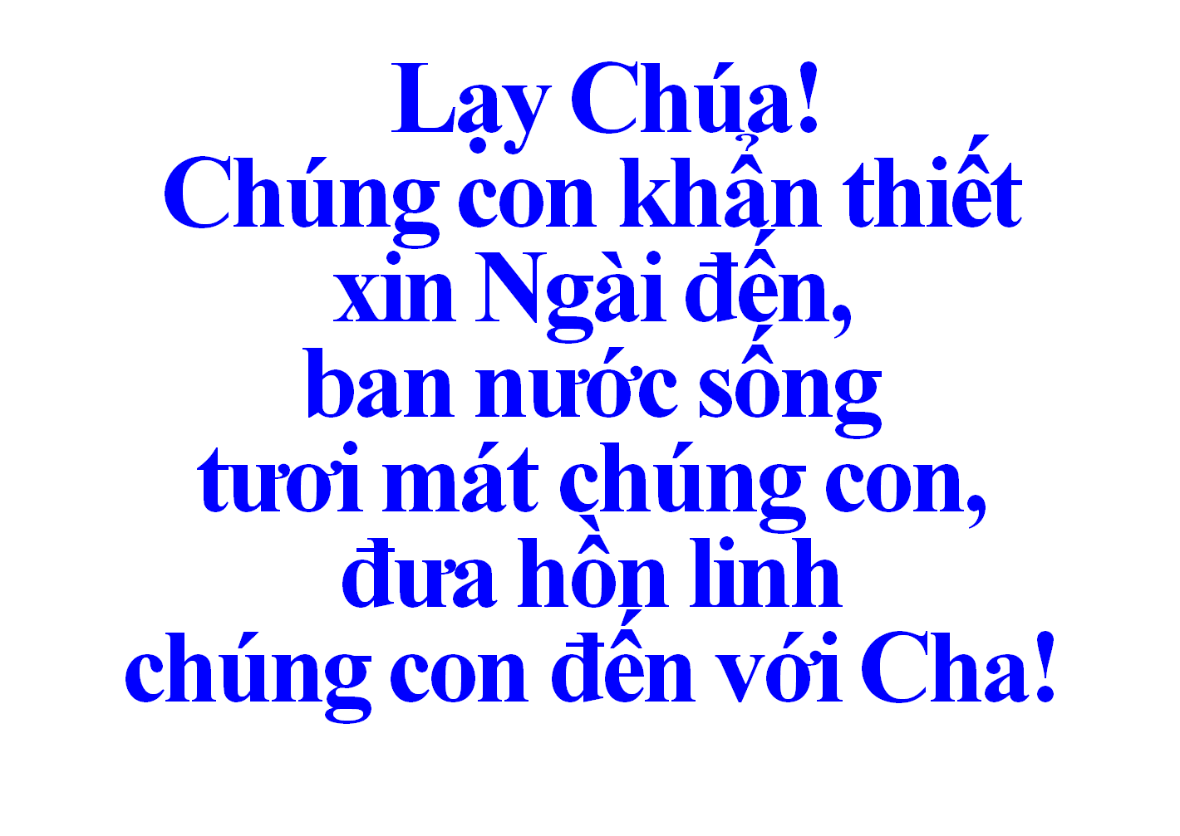


Slide 28
Hỡi Chúa!
Xin Chúa khiến
cho mỗi lòng hiệp nhất,
đến với Chúa
với tấm lòng vỡ tan,
đến với Chúa
với tấm lòng biết ơn.

Slide 29
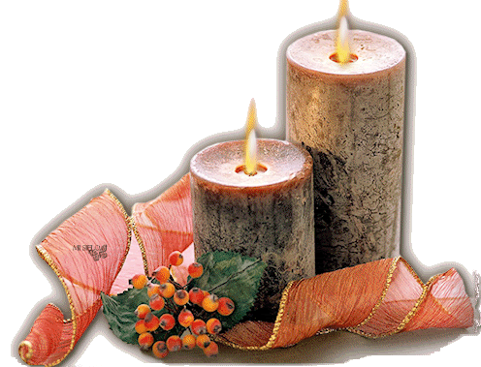
XIN THẦN LINH
NGỰ ĐẾN

Slide 30
1
Cầu xin Cha Thánh
hãy mau đến
trong nơi thánh này.
Cầu xin Chúa Thánh
hãy mau đến
ngự trên chính con !

Slide 31
Cầu xin Cha đem phước thiêng đến với con giờ đây,
lòng khiêm cung
dâng lên Chúa nay.

Slide 32
Xin ban cho Thánh Linh
và khiến con được lành,
và xin dẫn dắt con vào
lời Cha là Chân Lý.
Cầu xin Chúa Thánh
hãy mau đến
trong nơi thánh này.
Lòng khiêm cung
con dâng lên Chúa nay.

Slide 33

1
Cầu xin Cha Thánh
hãy mau đến
trong nơi thánh này.
Cầu xin Chúa Thánh
hãy mau đến
ngự trên chính con.
Cầu xin Cha đem phước thiêng đến với con giờ đây,
lòng khiêm cung
dâng lên Chúa nay.

Slide 34
Xin cho tâm chúng con
được thỏa vui trong Ngài,
và ban thêm cho năng quyền
để được luôn đắc thắng.
Cầu xin Chúa Thánh
hãy mau đến
trong nơi thánh này.
Lòng khiêm cung
con dâng lên Chúa nay.

Slide 35

XUÂN VỀ
TẠ ƠN CHÚA

Slide 36
1
Xuân về, xuân về, xuân về,
Lòng người xao xuyến
chào đón xuân.
Xuân về, xuân về, xuân về,
Muôn loài khoe sắc
dưới nắng xuân.

Slide 37
Xuân về, con người
ca Chúa Trời,
Vì Ngài là Chúa mùa xuân.
Xuân về, con tạ ơn Chúa Trời.
Vì Ngài là Chúa muôn loài.

Slide 38
Đầu xuân con xin
dâng lên Chúa
Cả trái tim
biết ơn chân thành,
về bao nhiêu ơn phước Chúa, dành cho con
qua suốt tháng năm.

Slide 39
Lạy Cha yêu thương, chí ái!
Đấng dắt con
suốt tháng năm dài,
giờ đây con dâng lên Ngài,
trọn tấm lòng
thành kính biết ơn.

Slide 40
2
Xuân về bao người
ước nguyện.
Nguyện cầu năm mới
tràn phước thiên.
Xuân về dâng lời
khấn nguyện,
yêu người, yêu Chúa
thắm thiết hơn.

Slide 41
Muôn vật, muôn loài
đang đón chờ,
một mùa xuân mới
từ Chúa Cha.
Không còn lo buồn
hay thất vọng,
muôn loài chung sống
bình an.

Slide 42
Đầu xuân con xin
dâng lên Chúa
Cả trái tim
biết ơn chân thành,
về bao nhiêu ơn phước Chúa, dành cho con
qua suốt tháng năm.

Slide 43
Lạy Cha yêu thương, chí ái!
Đấng dắt con
suốt tháng năm dài,
giờ đây con dâng lên Ngài,
trọn tấm lòng
thành kính biết ơn.

Slide 44

XUÂN ĐẾN
BÊN HIÊN NHÀ

Slide 45

1
Kìa đàn chim
đùa bay trên khóm hoa.
Báo tin vui
xuân đến bên hiên nhà

Slide 46
Cười đùa bay
đi ca vang khắp nơi,
Hát câu ca
vui chúc xuân về.

Slide 47
Người người vui
xuân trong câu chúc nhau,
chúc nhau câu
thuận hòa an vui.

Slide 48
Và được thêm
ơn trong khi tuổi cao,
Chúa ban cho
trọn đời vui tươi.

Slide 49

Xin Cha Ngài
ban phước thiêng,
Cho con được
vui xuân hoài.
Xin cho được
may mắn luôn,
Cất tiếng ca mừng xuân.

Slide 50
Kìa một năm
trôi đi thật rất nhanh,
và mùa xuân tươi vui
đã đến rồi.
Mọi buồn đau xin trôi
theo tháng năm,
Cầu nguồn phước trong tôi.

Slide 51
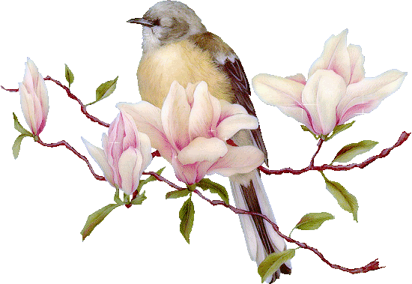
2
Cành đào mong
manh đùa theo gió mây,
Cánh xuân vui
tươi lướt bên hiên nhà.

Slide 52
Tràn ngập vui
tươi trên muôn cánh hoa,
Gió heo mây
đưa bước vô nhà.

Slide 53
Mọi sự do
nơi tay Thiên Chúa thôi,
Chúa ban cho
người mùa xuân tươi,

Slide 54
Ngài làm nên
hoa xuân để ngát hương,
Chúa ban cho
trời đẹp mộng mơ.

Slide 55
Xin Cha Ngài
ban phước thiêng,
Cho con được
vui xuân hoài.
Xin cho được
may mắn luôn,
Cất tiếng ca mừng xuân.

Slide 56
Kìa một năm
trôi đi thật rất nhanh,
và mùa xuân tươi vui
đã đến rồi.
Mọi buồn đau xin trôi
theo tháng năm,
Cầu nguồn phước trong tôi.

